Slide 1

CONSELHO DE ADMINISTRAÇÃO – IGAM
DEMONSTRAÇÃO DOS RESULTADOS ORÇAMENTÁRIOS E FINANCEIROS 2016
Fernanda Roveda Lacerda Costa
Superintendente de Planejamento, Orçamento e Finanças

Slide 2
RECURSOS RECEBIDOS
CLASSIFICAÇÃO | FONTE | VALOR (R$) | %
Serviços para Concessão de Outorga de Uso de Recursos Hídricos | 60 | 10.553.664,72 | 65,16%
ANA/ Progestão | 73 | 874.590,67 | 5,40%
Multa por Infração a Legislação Ambiental | 60 | 655.406,29 | 4,05%
ANA/ Paraopeba | 24 | 500.000,00 | 3,09%
Outras Restituições | 60 | 38.131,04 | 0,24%
Remuneração de Depósitos Bancários | 24 | 33.629,49 | 0,21%
Outras Alienações de Bens Móveis | 47 | 30.700,00 | 0,19%
Serviços de Estudos e Pesquisas | 60 | 29.037,90 | 0,18%
Receita da Dívida Ativa Não Tributaria | 60 | 2.574,24 | 0,02%
Transferência Financeira (Compensação Financeira pela Utilização de Recursos Hídricos) | 31 | 3.478.708,03 | 21,48%
TOTAL |  | 16.196.442,38 | 100,00%
Cobrança pelo Uso da Água | 61 | 38.483.470,21
Fonte: Armazém de Informações do SIAFI/MG

Slide 3
PARTICIPAÇÃO RECURSOS RECEBIDOS
Fonte: Armazém de Informações SIAFI/MG

Slide 4
EVOLUÇÃO DA ARRECADAÇÃO PRÓPRIA (2014-2016)
CLASSIFICAÇÃO | 2014 | 2015 | 2016 | VARIAÇÃO (2015-2016)
Serviços para Concessão de Outorga de Uso de Recursos Hídricos | 8.247.909,47 | 10.066.390,64 | 10.553.664,72 | 4,84%
Agência Nacional de Águas - ANA |  | 750.000,00 | 1.374.590,67 | 83,28%
Multa por Infração a Legislação Ambiental | 572.128,39 | 132.250,40 | 655.406,29 | 395,58%
Outras Restituições | 2.755,83 | 4.493,88 | 38.131,04 | 748,51%
Remuneração de Depósitos Bancários | 10.014,15 | 131.602,69 | 33.629,49 | -74,45%
Outras Alienações de Bens Móveis | 16.400,00 | 48.300,00 | 30.700,00 | -36,44%
Serviços de Estudos e Pesquisas | 719.793,13 | 22.962,65 | 29.037,90 | 26,46%
Receita da Dívida Ativa não Tributária | 83.662,25 | 76.067,85 | 2.574,24 | -96,62%
TOTAL | 9.652.663,22 | 11.232.068,11 | 12.717.734,35 | 13,23%
Cobrança pelo Uso da Água | 30.060.695,52 | 32.101.705,36 | 38.483.470,21 | 19,88%
Fonte: Armazém de Informações SIAFI/MG

Slide 5
DESPESA REALIZADA POR GRUPO DE DESPESA (2014-2016)
GRUPO DE DESPESA | 2013 | 2014 | 2015 | VARIAÇÃO (2015-2016)
Pessoal e encargos sociais | 9.122.603,07 | 10.044.098,32 | 10.249.312,88 | 2,0%
Outras despesas correntes | 4.636.194,54 | 4.762.280,63 | 3.699.406,87 | -22,3%
Investimentos | 842.982,58 | 243.489,05 | 63.836,53 | -73,8%
TOTAL | 14.601.780,19 | 15.049.868,00 | 14.012.556,28 | -6,9%
Repasse da Cobrança pelo Uso da Água
Outras despesas correntes | 18.363.780,37 | 36.667.721,35 | 17.738.288,39 | -51,6%
Investimentos | 3.438.806,69 | 5.627.888,69 | 524.544,01 | -90,7%
TOTAL | 21.802.587,06 | 42.295.610,04 | 18.262.832,40 | -56,8%
Fonte: Armazém de Informações SIAFI/MG

Slide 6
CRÉDITO ORÇAMENTÁRIO E DESPESA REALIZADA POR PROJETO/ATIVIDADE
COD. | PROJETO/ ATIVIDADE | CRÉDITO INICIAL | CRÉDITO AUTORIZADO | DESPESA REALIZADA | TAXA DE EXECUÇÃO
2001 | DIRECAO SUPERIOR | 40.000,00 | 40.000,00 | 19.899,16 | 49,75%
2002 | PLANEJAMENTO, GESTAO E FINANCAS | 2.204.865,00 | 2.443.004,00 | 2.301.850,30 | 94,22%
2417 | REMUNERACAO DE PESSOAL ATIVO E ENCARGOS SOCIAIS | 10.044.489,00 | 10.780.365,00 | 10.495.422,83 | 97,36%
4027 | ELABORACAO DE PLANO PARA CONTROLE E COMBATE AS PERDAS HIDRICAS COM METAS DE REDUCAO EM PERCENTUAIS I | 10.000,00 | 10.000,00 | 0,00 | 0,00%
4379 | MONITORAMENTO HIDROLOGICO | 2.595.524,00 | 2.387.940,67 | 858.227,44 | 35,94%
4381 | GESTAO DA INFORMACAO EM RECURSOS HIDRICOS | 550.000,00 | 550.000,00 | 0,00 | 0,00%
4409 | PROGRAMA NACIONAL DE DESENVOLVIMENTO DOS RECURSOS HIDRICOS - PRO-AGUA | 2.067.800,00 | 2.067.800,00 | 43,70 | 0,00%
4411 | PESQUISA, PROJETOS E PROGRAMAS A GESTAO DE RECURSOS HIDRICOS | 352.000,00 | 1.048.583,33 | 18.550,33 | 1,77%
4413 | GERENCIAMENTO EXECUTIVO PARA IMPLEMENTACAO DOS PROGRAMAS DO PLANO ESTADUAL DE RECURSOS HIDRICOS | 600.000,00 | 350.000,00 | 0,00 | 0,00%
4419 | PACTO NACIONAL PELA GESTAO DAS AGUAS - PROGESTAO | 1.000,00 | 780.822,72 | 64.925,53 | 8,32%
4421 | PROGRAMA DE ESTIMULO A DIVULGACAO DE DADOS DE QUALIDADE DE AGUA - QUALIAGUA | 1.000,00 | 1.000,00 | 0,00 | 0,00%
4590 | PLANO DE SEGURANCA HIDRICA | 2.000.000,00 | 1.664.755,00 | 0,00 | 0,00%
4591 | GESTAO PARTICIPATIVA, APOIO CONSELHO ESTADUAL DE RECURSOS HIDRICOS, COMITES DE BACIAS HIDROGRAFICAS | 540.800,00 | 540.800,00 | 245.038,43 | 45,31%
7004 | PRECATORIOS E SENTENCAS JUDICIARIAS | 5.000,00 | 11.000,00 | 8.598,56 | 78,17%
TOTAL |  | 21.012.478,00 | 22.676.070,72 | 14.012.556,28 | 61,79%
4505 | REPASSE DA COBRANCA PELO USO DE RECURSOS HIDRICOS | 46.542.333,00 | 46.542.333,00 | 18.262.832,40 | 39,24%

Slide 7
DESPESA REALIZADA POR ELEMENTO DE DESPESA
ELEMENTO DE DESPESA | DESPESA REALIZADA | %
PESSOAL E ENCARGOS SOCIAIS | 10.660.453,71 | 76,08%
APOIO ADMINISTRATIVO MGS | 795.430,59 | 5,68%
DIÁRIAS E ADIANTAMENTOS A SERVIDORES | 747.389,86 | 5,33%
OBSERVADORES HÍDRICOS | 522.254,76 | 3,73%
OBRIGAÇÕES TRIBUTÁRIAS (PASEP, IPTU) | 514.811,21 | 3,67%
MANUTENÇÃO E ABASTECIMENTO DE VEÍCULOS, DPVAT | 181.430,42 | 1,29%
IMPRENSA OFICIAL | 178.539,20 | 1,27%
ESTAGIÁRIOS | 178.256,62 | 1,27%
INDENIZAÇÕES E DESPESAS DE EXERCÍCIOS ANTERIORES - DEA | 99.105,61 | 0,71%
EQUIPAMENTOS DE INFORMATICA | 63.836,53 | 0,46%
TELEFONIA E INTERNET | 31.052,84 | 0,22%
MATERIAL DE REPAROS HIDROMETRIA | 28.460,30 | 0,20%
PRECATÓRIOS E SENTENÇAS JUDICIÁRIAS | 8.527,51 | 0,06%
OUTRAS DESPESAS | 3.007,12 | 0,02%
TOTAL | 14.012.556,28 | 100,00%
REPASSE DA COBRANÇA | 18.262.832,40
Fonte: Armazém de Informações SIAFI/MG

Slide 8
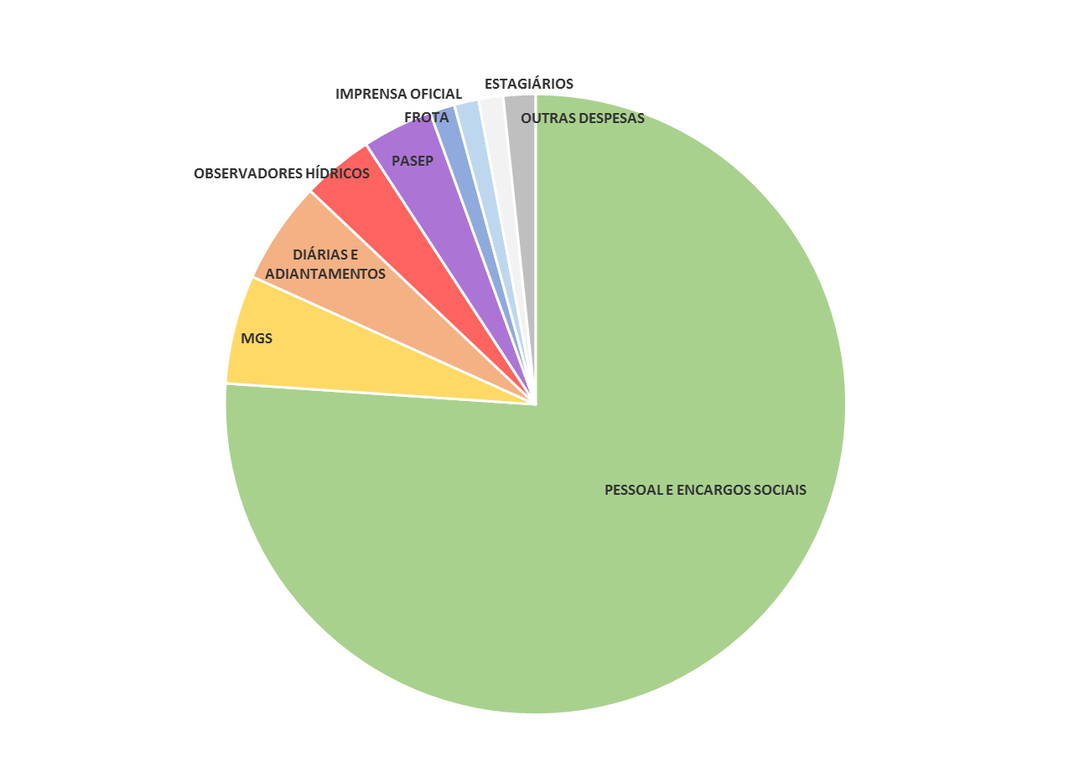
DESPESA REALIZADA POR ELEMENTO DE DESPESA
Fonte: Armazém de Informações do SIAFI/MG

Slide 9
BALANÇO ORÇAMENTÁRIO
RECEITA ARRECADA + TRANSFERÊNCIA FINANCEIRA (A) | DESPESA REALIZADA + REPASSES (B) | SUPERÁVIT (C = A – B)
16.196.442,38 | 14.012.556,28 | 2.183.886,10
Fonte: Armazém de Informações do SIAFI/MG

